Slide 1
PARALARIMIZ
www.HangiSoru.com
BAHAT BAŞOĞLU 1-D

Slide 2
PARA BİR ŞEYLER SATIN ALMAK İÇİN GEREKLİDİR.
PARAMIZI BOŞ YERE HARCAMAMALIYIZ.

Slide 3
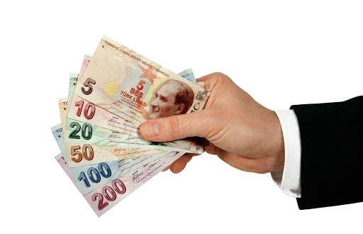
2 ÇEŞİT PARAMIZ VARDIR.
MADENİ PARALARIMIZ.
KAĞIT PARALARIMIZ.

Slide 4
PARAMIZ TÜRK LİRASIDIR.
SİMGESİ

Slide 5
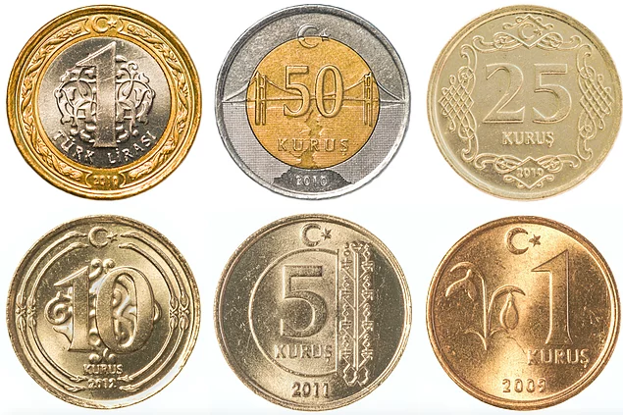
MADENİ PARALARIMIZI TANIYALIM.

Slide 6
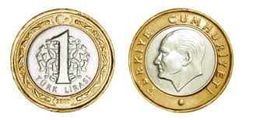
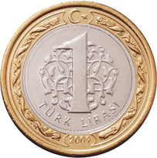
1 TL
EN BÜYÜK DEMİR PARADIR.
AYNI ZAMANDA EN KÜÇÜK LİRADIR.

Slide 7
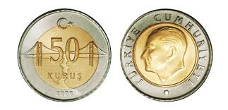
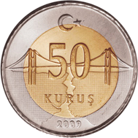
1 LİRADAN DAHA KÜÇÜK PARALARA KURUŞ DENİR.
EN BÜYÜK KURUŞUMUZ 50 KURUŞTUR.

Slide 8
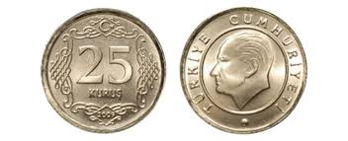
25 KURUŞ

Slide 9
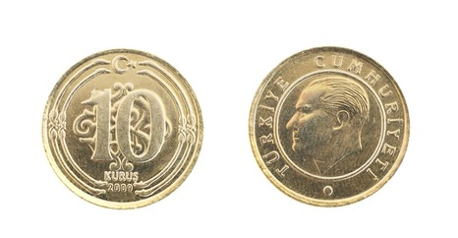
10 KURUŞ

Slide 10
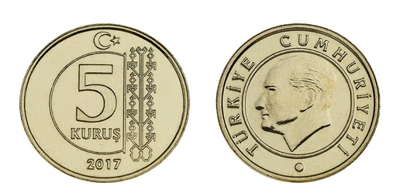
5 KURUŞ

Slide 11
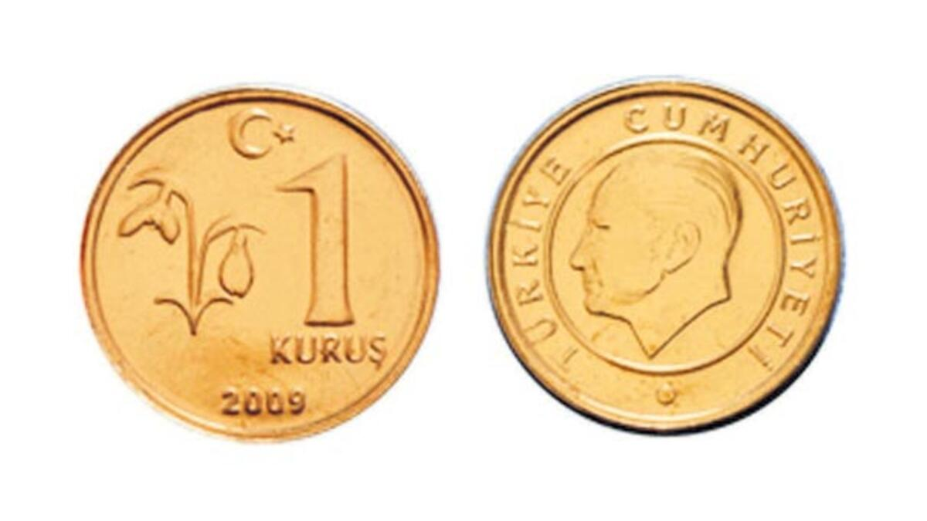
1 KURUŞ
EN KÜÇÜK PARAMIZDIR.

Slide 12
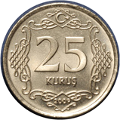
2 TANE 25 KURUŞ, 50 KURUŞ YAPAR.

Slide 13
4 TANE 25 KURUŞ, 1 TL YAPAR.

Slide 14
2 TANE 50 KURUŞ, 1 TL YAPAR.

Slide 15
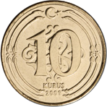
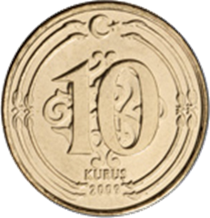
5 TANE 10 KURUŞ, 50 KURUŞ YAPAR.

Slide 16
KAĞIT PARALARIMIZI TANIYALIM

Slide 17
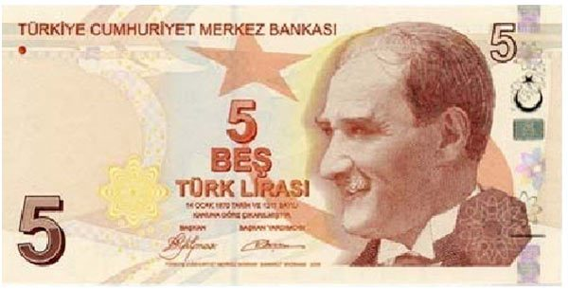
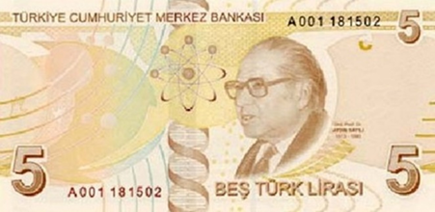
5 TL
EN KÜÇÜK KAĞIT PARAMIZDIR.

Slide 18
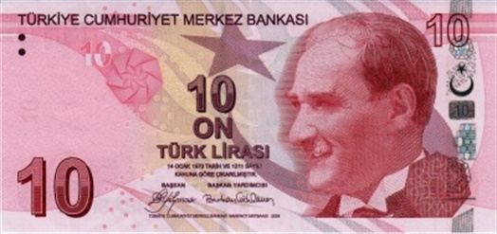
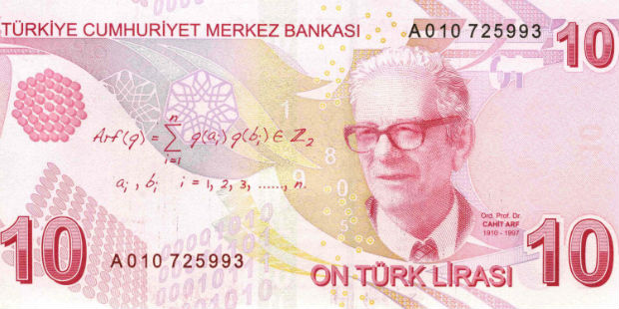
10 TL

Slide 19
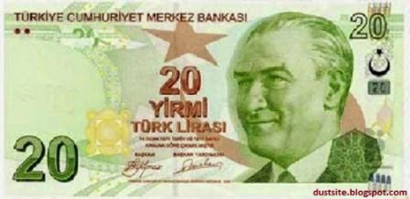
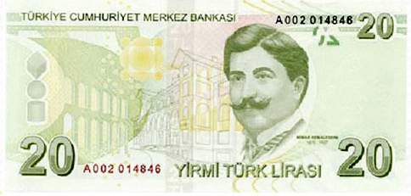
20 TL

Slide 20
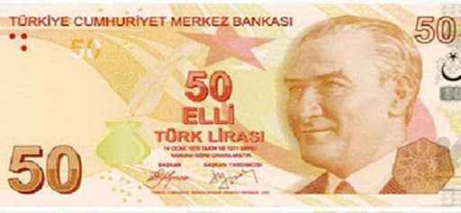
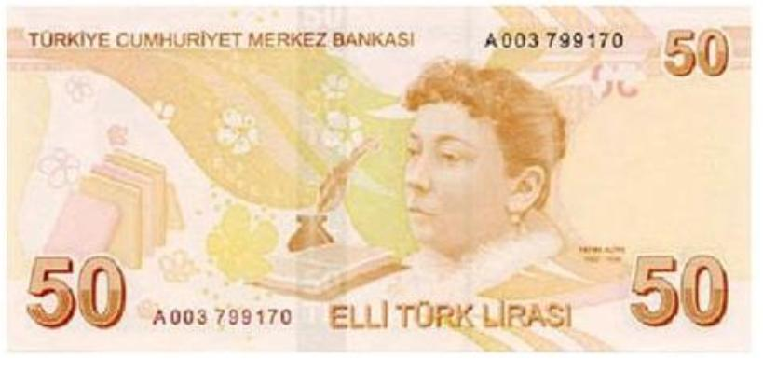
50 TL

Slide 21
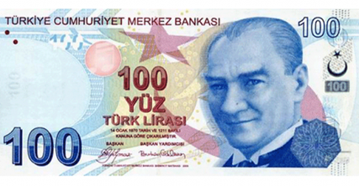
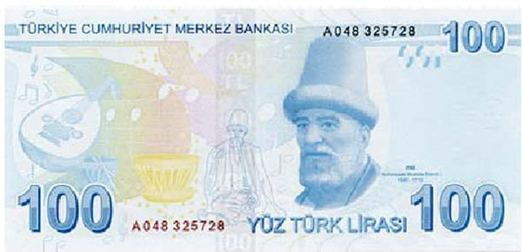
100 TL

Slide 22
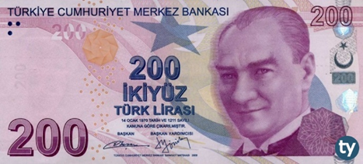
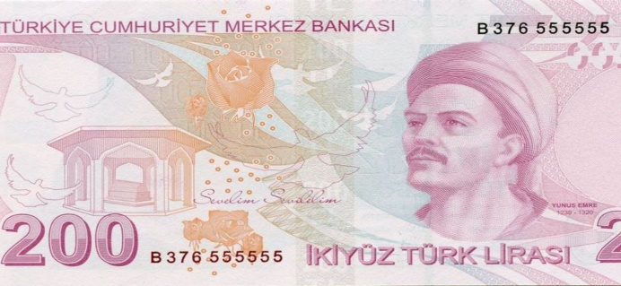
200 TL
EN BÜYÜK PARAMIZDIR.

Slide 23
11 TL
KUMBARALARDAKİ PARALARI HESAPLAYALIM.

Slide 24
26 TL
KUMBARALARDAKİ PARALARI HESAPLAYALIM.

Slide 25
35 TL
KUMBARALARDAKİ PARALARI HESAPLAYALIM.

Slide 26
50 TL
KUMBARALARDAKİ PARALARI HESAPLAYALIM.

Slide 27
17 TL

Slide 28
23 TL

Slide 29
32 TL

Slide 30
3 TL

Slide 31
4 TL

Slide 32
6 TL

Slide 33
11 TL

Slide 34
3 TL

Slide 35
51 TL

Slide 36
4 TANE 25 KURUŞ, 1 TL YAPAR.

Slide 37
2 TL

Slide 38
3 TL

Slide 39
3 TL

Slide 40
6 TL

Slide 41
11 TL

